Slide 3

QUẢN LÝ SIÊU THỊ
Nhóm 4 – 156778 – IT3290
GV: TS. Nguyễn Thị Oanh

Slide 4
Mục lục
Giới thiệu thành viên
Tổng quát bài toán
Mô tả nghiệp vụ
Mô tả chức năng
Sơ đồ thực thể liên kết và vấn đề chuyển sang sơ đồ quan hệ

Slide 5
Giới thiệu thành viên:
Lương Quý Hiếu – 20235711 – STT: 14
Lê Vũ Nguyên Hoàng – 20235723 – STT: 15
Phạm Đào Việt Hoàng – 20235727 – STT: 17

Slide 6
Tổng quát:
Đề tài: CSDL cho quản lí siêu thị.
Nhiệm vụ:
Mô tả được nghiệp vụ bài toán, chức năng hệ thống.
Thiết kế sơ đồ thực thể liên kết, sơ đồ quan hệ.
Khai thác trên CSDL và vấn đề cải thiện hiệu năng câu lệnh truy vấn.
Bonus: kết nối chạy thử nghiệm chương trình JAVA với CSDL.

Slide 7
Công nghệ sử dụng:
PostgreSQL: thiết kế CSDL market thuộc quản lí của admin_market.
Java: Xây dựng chương trình quản lí siêu thị.
Word: thiết kế báo cáo.
PowerPoint: thiết kế bài trình bày.

Slide 8
Mô tả nghiệp vụ:
Mua bán hàng
Nhập hàng và Quản lí kho
Quản lí chung

Slide 9

Mua bán hàng (1): Quản lí thông tin khách hàng
Khi khách đến mua hàng, thu ngân có thể tạo hồ sơ khách hàng, mỗi khách hàng được lưu bởi 1 mã khách hàng khác nhau, tên, SDT, email nếu có của khách.
Siêu thị và khách hàng có thể kiểm tra được lịch sử mua hàng của mình.

Slide 10


Mua bán hàng (2): Bán hàng và thanh toán
Khách hàng mang giỏ hàng đến quầy thu ngân, nhân viên sẽ quét mã hàng hóa, nhập số lượng bán ra, hệ thống tự động đưa ra số tiền niêm yết của từng sản phẩm * số lượng sản phẩm đó, thuế VAT sau đó xuất ra tổng tiền trên hóa đơn. Hiện tại, siêu thị chưa áp dụng hình thức Khuyến mãi nào.
“Tôi chọn thanh toán bằng ...”
Mã hóa đơn, Thông tin KH, Các sản phẩm bán ra kèm số lượng, số tiền phải trả cho đơn hàng. (kèm NV tạo)

Slide 11
Quản lí kho (1):
Cứ 1-2 tuần cố định, nhân viên sẽ tiến hành kiểm tra lại kho và hàng hóa tồn, hàng sắp hết ở trong kho.
Mỗi sản phẩm của siêu thị sẽ được phân loại vào từng chủng loại cụ thể như Sữa và sản phẩm chế biến từ sữa, Rau củ quả, Thịt...
Hàng hóa khi được đưa ra khỏi kho, hệ thống sẽ cập nhật số lượng còn lại trong kho.
Đối với những loại hàng hóa có HSD, siêu thị cần phải kiểm tra nghiêm ngặt sản phẩm theo từng lô hàng nhập về của sản phẩm đó. => xử lí lô hàng khi sắp hết HSD.
LÔ HÀNG

Slide 12

Kiểm kê (1):
Bên cạnh đó, để quản lí số lượng thật chặt chẽ hơn nữa để tránh thất thoát sản phẩm, quản lí cũng cần phải đi kiểm kê thực tế và đột xuất.
. Khi kiểm kê số lượng thực tế, người quản lý cần có 1 phiếu kiểm tra cụ thể, trên đó là đầy đủ thông tin mã đơn kiểm kê, ngày giờ, lô hàng đã kiểm, số lượng thực tế, số lượng được lưu trên hệ thống.

Slide 13
Nhập hàng (1):
Nhân viên tạo phiếu nhập hàng đến từng NCC về tên hàng, số lượng, địa điểm, thời gian nhận hàng.
Siêu thị nhập từ mỗi nhà cung cấp nhiều sản phẩm và cũng không độc quyền sản phẩm nào, do đó mỗi sản phẩm cũng có nhập từ nhiều nhà cung cấp khác nhau.

Slide 14
Nhập hàng (2):
NCC gửi tới siêu thị hóa đơn thanh toán hàng hóa nhập bao gồm các thông tin về NCC (tên, địa chỉ, email, SDT khi cần làm việc với ai), thông tin lô hàng, ngày nhập hàng, ngày hết hạn (nếu có), đơn giá, thuế VAT, tổng tiền phải thanh toán.
Khi hàng về, nhân viên kiểm tra hàng hóa theo yêu cầu thông qua 1 biên bản nhập hàng. Nghĩa là đối với mỗi sản phẩm và số lượng yêu cầu, siêu thị sẽ kiểm tra xem đã đủ lô và số lượng nhận về chưa, nếu đủ rồi thì đó là những lô nào, HSD đến bao giờ?..

Slide 15

Quản lí chung: Quản lí nhân viên (1):
Khi nhân viên được nhận vào hệ thống, siêu thị và người quản lí cần thiết lập và lưu trữ mã nhân viên, thông tin (mã CCCD, tên, tuổi, ngày sinh, giới tính, địa chỉ nhà, SDT và email liên lạc nhân viên đó).

Slide 16
Quản lí nhân viên (2):
Quản lí cập nhật lịch làm việc theo tháng của nhân viên lên hệ thống. Mỗi ca làm việc có thể có nhiều nhân viên. Mỗi ngày, quản lí có thể điểm danh nhân viên và kèm ghi chú thưởng phạt theo ca làm đối với mỗi nhân viên.
Nhân viên có thể xem được lịch làm việc của bản thân, xem được tình trạng ngày hôm đó (đi làm/ nghỉ/ muộn...) kèm ghi chú bên cạnh mỗi ngày. Đây là cơ sở để nhà quản lí nắm được ngày công và ngày nghỉ, chế độ lương, thưởng phạt của nhân viên.

Slide 17

Quản lí nhân viên (3):
Nếu có việc nghỉ phải báo lại cho quản lí trước thời gian nghỉ (bao lâu) để bố trí nhân sự thay thế, trừ trường hợp các lí do đặc biệt, ... để quản lí tính vào ngày phép và chấm công.
Khi nhập hóa đơn thanh toán hay báo cáo kho, tên của nhân viên cũng sẽ được hiển thị cụ thể để nhà quản lí nắm được thông tin bán hàng, có thể truy xuất nếu có vấn đề bất ngờ gì đó.

Slide 18

Quản lí doanh số:
Về hoạt động chi, siêu thị quản lí được số tiền đã xuất ra để nhập hàng từng NCC, tính được bảng lương của nhân viên (dựa trên ngày công, thưởng phạt theo quy định, số tiền theo ngày, thưởng phạt), các chi phí phát sinh sửa chữa hoặc chi phí ổn định cần chi hàng tháng.
Về hoạt động nhận, siêu thị quản lí được số tiền nhận của mỗi đơn hàng, cập nhật được theo ngày giờ cụ thể số tiền nhận được.

Slide 19
Mô tả chức năng:
Đối với khách hàng:
Chức năng | Đầu vào | Đầu ra
Thông tin khách hàng |  | Toàn bộ thông tin của Khách lưu trong CSDL.
Lịch sử mua hàng | Chọn 1 bản ghi | Chi tiết các sản phẩm và số lượng, giá tiền đã mua các sản phẩm.

Slide 20
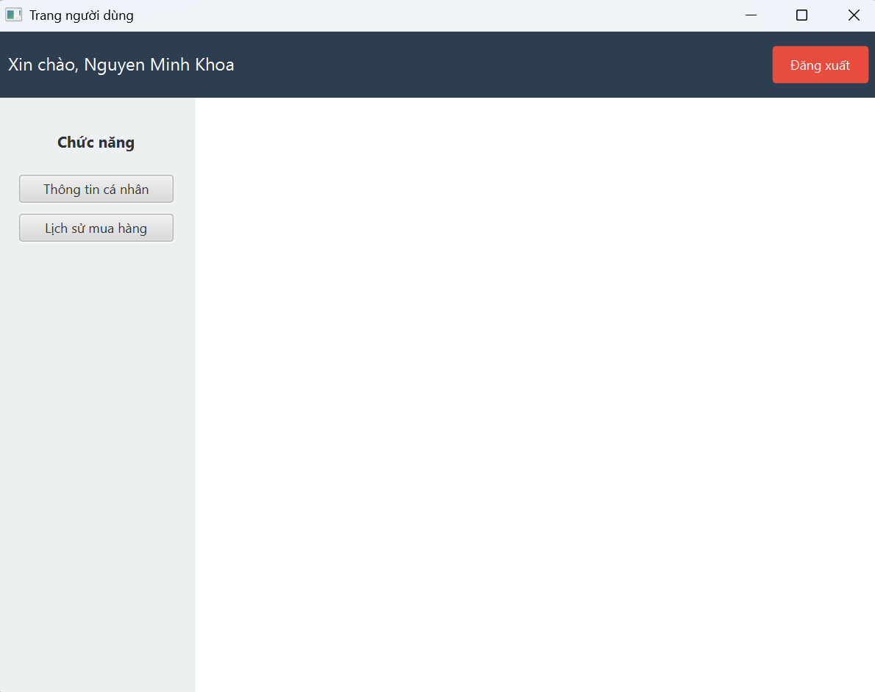
Giao diện Khách hàng:

Slide 21
Đối với nhân viên:
Chức năng | Đầu vào | Đầu ra
Thông tin cá nhân |  | Toàn bộ thông tin của nhân viên.
Lịch làm việc | Chọn tháng, năm | Thời gian làm việc cụ thể, điểm danh từng bản ghi cụ thể (D, M, V, P)
Lương | *Chỉ xem được khi thông báo có lương của tháng đó, quản lí đã tạo 1 bảng lương. | Chi tiết bảng lương tháng.
Tìm kiếm khách hàng | SDT Khách hàng | Thông tin Khách Hàng
Tạo Khách hàng | Họ tên, SDT, Email nếu có | Khách hàng được tạo.
Quản lí kho | Tìm kiếm tên sản phẩm | Thông tin sản phẩm.
Thêm hàng hóa | Nhập thông tin hàng hóa | Hàng hóa mới được tạo.
Hàng mới nhập |  | Toàn bộ các lô hàng mới nhập về.
Cập nhật/Xóa sản phẩm | Thông tin sản phẩm, số tiền, chủng loại mới | Kết quả mong muốn.

Slide 22
Đối với nhân viên (2):
Tạo hóa đơn | Các thông tin của hóa đơn, sản phẩm trong hóa đơn đó. | Hóa đơn mới được tạo.
Nhập hàng | Thông tin biên bản nhập hàng, các lô được nhập. | Biên bản được nhập.
Nhà cung cấp |  | Xem thông tin Nhà cung cấp.

Slide 23
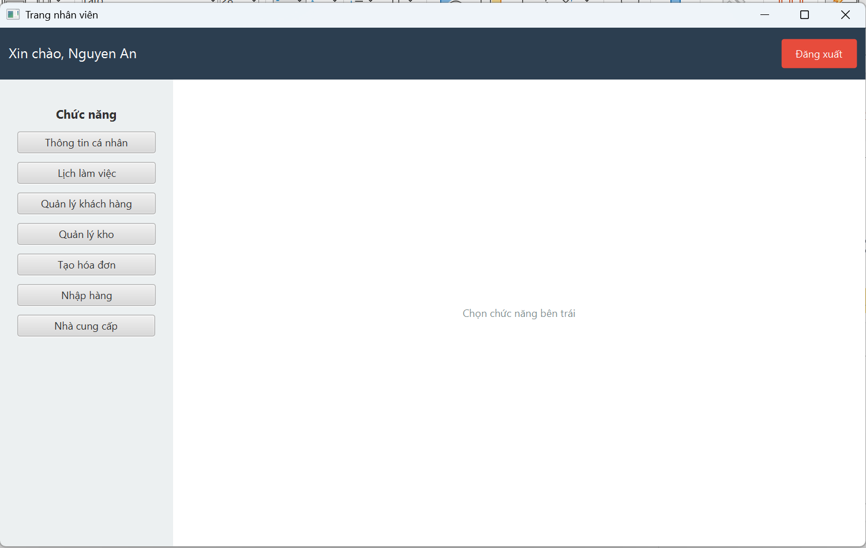
Giao diện chính của nhân viên:

Slide 24
Đối với quản lí:
Tương tự nhân viên, quản lí cũng có các chức năng chính với Khách hàng, Kho, Nhập hàng, Nhà cung cấp. Tuy nhiên để quản lí cả nhân viên của mình nên quản lí sẽ có thêm các chức năng mở rộng:

Slide 25
Đối với quản lí (2):
Chức năng | Đầu vào | Đầu ra
Quản lí nhân viên | Họ tên NV | Thông tin nhân viên.
Thêm lịch làm việc | Tháng, nhân viên, lịch làm việc, ngày bắt đầu làm | Nhân viên đã được gán lịch làm việc.
Điểm danh | Ngày, tên NV, trạng thái | Kết quả điểm danh nhân viên sẽ nhìn thấy được.
Lương | Cập nhật, chỉnh sửa bảng lương | Bảng lương mới được tạo.
Thêm bảng lương mới |  | Tạo thêm 1 bảng lương rỗng chờ quản lí cập nhật.
Biên bản xử lí | Tạo biên bản xử lí, chọn 1 lô hàng, điền nội dung xử lí. | Biên bản được khởi tạo.
Biên bản kiểm kê | Tạo 1 biên bản kiểm kê, chọn nhiều lô hàng, điều chỉnh giá trị thực tế | Biên bản được khởi tạo.

Slide 26
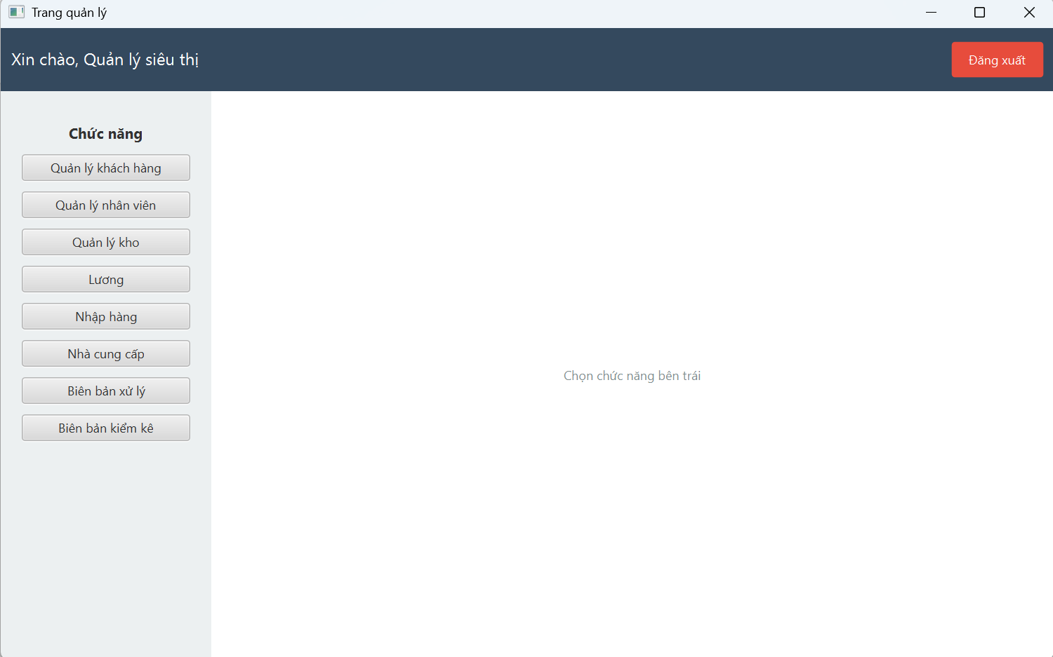
Giao diện quản lí:

Slide 27
Sơ đồ thực thể liên kết:

Slide 28
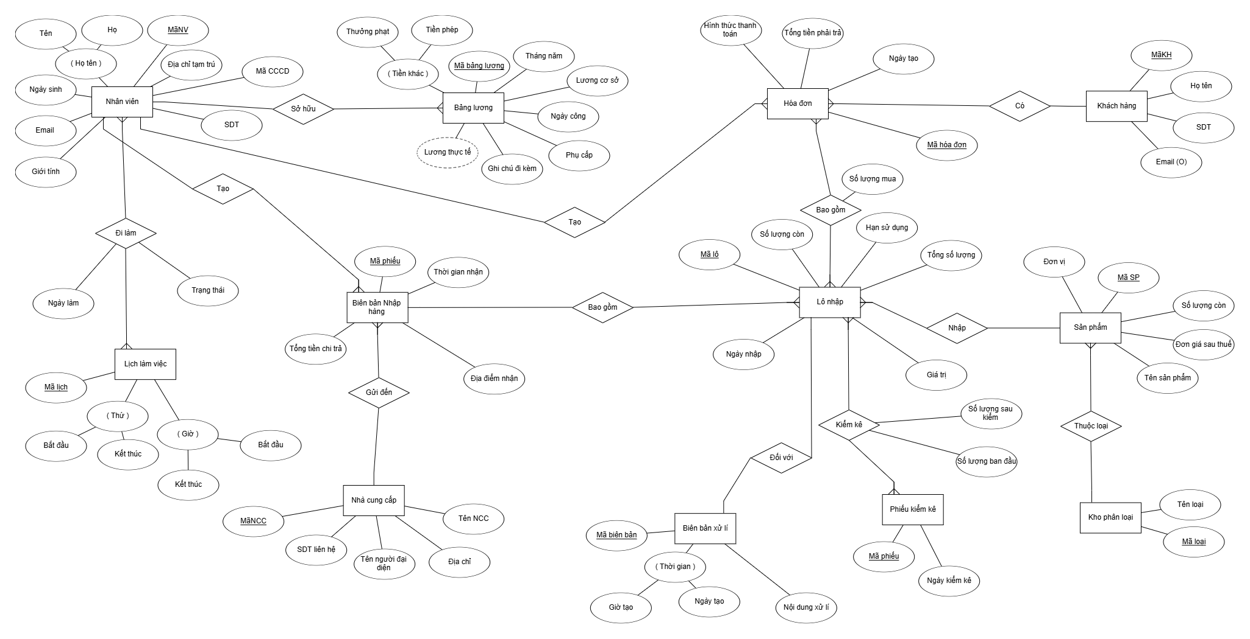

Slide 29
Chuyển sang SDQH:
Nhân viên (MãNV, Họ, Tên, Ngày sinh, Email, Giới tính, Địa chỉ tạm trú, SDT, Mã CCCD)
Lịch làm việc (Mã lịch, Thứ bắt đầu, Thứ kết thúc, Giờ bắt đầu, Giờ kết thúc)
Đi làm (MãNV, Mã lịch, Ngày làm, Trạng thái)
Bảng lương (Mã bảng lương, Tháng năm, Lương cơ sở, Ngày công, Phụ cấp, Ghi chú đi kèm, Thưởng phạt, Tiền phép, Lương thực tế, MãNV)
Khách hàng (MãKH, Họ tên, SDT, Email)
Hóa đơn (Mã hóa đơn, Ngày tạo, Tổng tiền phải trả, Hình thức thanh toán, MãKH, MãNV tạo)

Slide 30
Chuyển sang SDQH (2):
Lô nhập (Mã lô, Ngày nhập, Hạn sử dụng, Tổng số lượng, Số lượng còn, Mã SP, Mã Nhập hàng, Giá trị)
Bao gồm (Mã hóa đơn, Mã lô, Số lượng mua)
Sản phẩm (Mã SP, Tên sản phẩm, Đơn vị, Đơn giá sau thuế, Số lượng còn, Mã loại)
Kho phân loại (Mã loại, Tên loại)
Phiếu kiểm kê (Mã phiếu, Ngày kiểm kê)
Kiểm tra(Mã phiếu, Mã lô, Số lượng sau kiểm)
Phiếu nhập hàng (Mã phiếu, Thời gian nhập, Địa điểm nhận, Tổng tiền chi trả, MãNV, Mã NCC)
Nhà cung cấp (MãNCC, Tên NCC, Địa chỉ, Tên người đại diện, SDT liên hệ)
Biên bản xử lí (Mã biên bản, Ngày tạo, Giờ tạo, Nội dụng xử lí, Mã lô)

Slide 31
THANK YOU !

